Slide 1
Perangkat Lunak

Slide 2
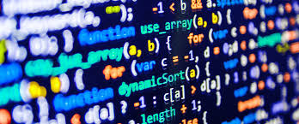
Sekapur Sirih Perangkat Lunak
Komputer dan Perangkat yang menggunakan teknologi komputer merupakan mesin yang memproses data menjadi informasi
Komputer dan Perangkat yang menggunakan teknologi komputer digunakan hampir disemua aktivitas untuk mempermudah menjalankan tugas
Dibutuhkan Perangkat lunak untuk memberdayakan komputer yang sebagian besar terdiri dari perangkat keras dalam mempremroses data dan memecahkan masalah.
www.ani.gov

Slide 3
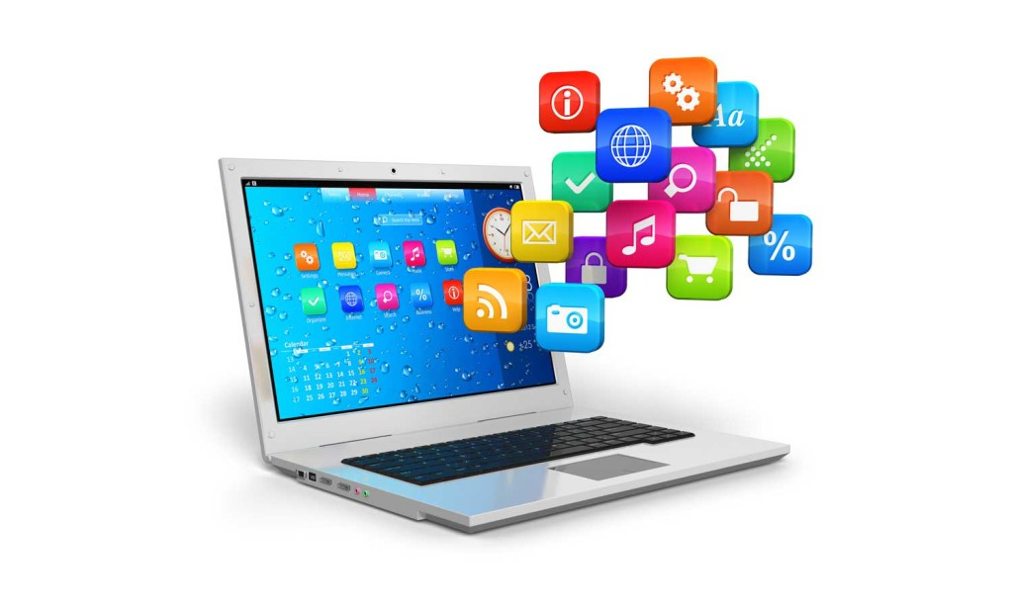
Perangkat Lunak
Adalah program yang berisi intruksi/perintah untuk melakukan proses pengolahan data
Merupakan program yang berisi intruksi atau perintah yang dimengerti oleh komputer untuk melakukan kegiatan seperti menghitung, menggambar, dan menghasilkan suara
Perangkat lunak adalah serangkaian instruksi dan data terkait yang mengarahkan komputer untuk melakukan tugas

Slide 4
Peranan Perangkat Lunak
Menggantikan peran manusia, dengan otomasi terhadap suatu tugas atau proses
Memperkuat peran manusia, dengan menyajikan informasi yang diperlukan manusia untuk menyelesaikan tugas/proses
Restrukturisasi peran manusia, dengan melakukan perubahan terhadap sekumpulan tugas atau proses
Hiburan dan permainan

Slide 5


Perangkat lunak berdasarkan cara membangunnya
Proprietary
Perangkat lunak yang didesain dan dibuat untuk kebutuhan khusus atau untuk memecahkan masalah tertentu
In-house
Perangkat lunak yang di desain dan di buat menggunakan sumberdaya perusahaan sendiri
Outsource
Perangkat lunak yang di bangun oleh perusahaan lain lain
Off-the-shelf
Perangkat lunak yang telah ada dan digunakan sebagaimana adanya tanpa pertimbangan untuk pengembangan

Slide 6

Kepemilikan Perangkat Lunak
Perangkat Lunak Berbayar (Proprietary)
Adalah perangkat lunak yang dibangun dengan tujuan khusus oleh pengembang
Untuk bisa menggunakan perangkat lunak tersebut, serta berbagai fitur dan update terbarunya, anda harus membayar dengan harga tertentu.
Pengguna tidak dapat mengembangkan perangkat lunak tersebut karena tidak didapatkan source code-nya
Kadang berlabel professional edition, enterprise edition
Contoh : Windows OS, Mac OS

Slide 7
Kepemilikan Perangkat Lunak
Freeware
adalah perangkat lunak bebas biaya dan perangkat lunak bebas adalah perangkat lunak bebas hak cipta.
Freeware adalah perangkat lunak di bawah hak cipta tetapi tersedia tanpa biaya, bebas artinya karena tidak ada biaya melekat pada perangkat lunak tersebut
Dapat di download di internet
Pengguna tidak dapat memodifikasi source code dari perangkat lunak tersebut

Slide 8

Kepemilikan Perangkat Lunak
Shareware
adalah perangkat lunak yang memiliki hak cipta yang tersedia untuk setiap kebutuhan pengguna.
Dapat didownload di internet
Perangkat lunak Shareware bebas dari biaya dalam periode tertentu
Didistribusikan sebagai software versi evaluasi atau demonstrasi. Oleh karena itu, pengembangnya membatasi fungsi atau fitur yang bisa digunakan penggunanya
Setelah waktu yang diberikan habis perangkat lunak tidak dapat digunakan lagi
Contoh:
Tableu (Business Intellligence)

Slide 9



Kepemilikan Perangkat Lunak
Public-domain software
adalah perangkat lunak yang telah ditempatkan dalam domain publik: dengan kata lain, sama sekali tidak ada kepemilikan seperti hak cipta, merek dagang, atau paten.
Contoh : Sqllite (Aplikasi database)
7zip
Video game

Slide 10
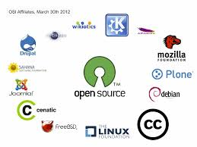
Kepemilikan Perangkat Lunak
Open source
Adalah perangkat lunak yang disediakan untuk digunakan, dimodifikasi dan di redistribusi tanpa biaya apa pun.
Sesuai namanya perangkat lunak ini bersifat terbuka, sehingga bisa diakses secara gratis.
Modifikasi instruksi dimungkinkan karena source codenya dapat diperoleh. Kode sumbernya terbuka agar bisa dipelajari, kemudian dimodifikasi agar fungsinya meningkat, dan seterusnya boleh disebarluaskan untuk pengguna lainnya.
Perangkat lunak dapat diunduh dari internet.
Pengembangan dapat dilakukan dalam durasi waktu tanpa batas
perangkat lunak ini biasanya dikelola oleh komunitas tertentu

Slide 11
Klasifikasi Perangkat Lunak
Perangkat lunak yang membuat komputer dapat bekerja dapat
dikelompokkan menjadi dua katagori :
¤ Perangkat Lunak Sistem
Sistem Operasi
Device driver
Utility
¤ Perangkat Lunak Aplikasi
Bahasa Pemrograman
Aplikasi
Bisnis/ office
Aplikasi multimedia
Aplikasi internet
Software
System
Application
Software
Software

Slide 12
Perangkat lunak Sistem
(System Software)

Slide 13
PERANGKAT LUNAK SISTEM
Perangkat lunak sistem membantu komputer untuk melakukan tugas-tugas dasar pengoperasian.
Perangkat lunak sistem merupakan kumpulan program - termasuk program sistem operasi - yang mengatur dan mengkoordinasi perangkat keras komputer : Seperti - memuat program dan data ke dalam memori, menjalankan program, menyimpan data ke disk, menampilkan informasi pada monitor, dan mengirimkan data melalui port ke perangkat periferal
Perangkat lunak sistem mengelola dan mengkoordinasi perangkat keras
komputer pada saat kita bekerja menggunakan perangkat lunak aplikasi.

Slide 14

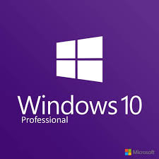
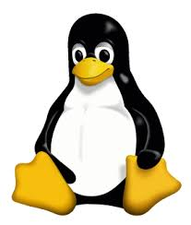

Sistem OPERASI
Program atau kumpulan program yang mengontrol interaksi pengguna dan perangkat keras komputer atau alat dengan teknologi komputer.
Bertanggung jawab untuk mengelola semua sumber daya dan mengarahkan semua operasi komputer atau alat dengan teknologi komputer.
Mengontrol input dan output dasar, mengalokasikan sumber daya sistem, mengelola ruang penyimpanan, menjaga keamanan, dan mendeteksi kegagalan peralatan.
Sebagian dari kode sistem operasi disimpan dalam ROM dan sisanya berada pada disk.
Memuat sistem operasi ke dalam memori disebut mem-boot komputer.

Slide 15
Sistem Operasi
adalah program pertama yang berjalan pada saat komputer di Nyalakan
Sistem Operasi adalah program Terakhir yang berjalan pada saat komputer di
Matikan

Slide 16
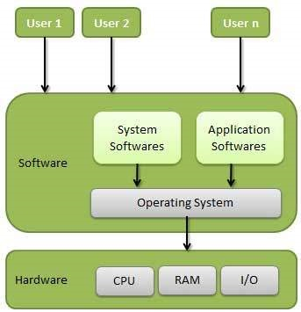
www.tutorialpoints.com

Slide 17
Tanggung jawab dari Operating System
Berkomunikasi dengan pengguna dengan menerima dan menjalankan perintah atau menampilkan pesan kesalahan.
Mengelolah pengalokasian memori, prosesor, dan sumber daya lainnya.
Mengumpulkan input dari keyboard, mouse, dan memberikan data untuk menjalankan program
Mengirimkan output program ke layar, printer, atau perangkat output lainnya.
Mengakses data dari penyimpanan sekunder.
Menulis data ke penyimpanan sekunder.
Menjaga keamanan (memeriksa nama pengguna, kata sandi)

Slide 18
Tujuan Sistem Operasi
Sistem Operasi mempunyai tiga tujuan utama yakni
Menjalankan aplikasi
Mengkoordinasi penggunaan perangkat keras
Menyediakan fasilitas antar muka bagi pengguna

Slide 19
Menjalankan aplikasi
Sebelum aplikasi dapat dijalankan harus adanya komunikasi antara perangkat keras komputer dan perangkat lunak aplikasi itu sendiri
Dibutuhkan perangkat lunak sistem sebagai perantara komunikasi antara perangkat keras dan perangkat lunak aplikasi dengan cara Sistem operasi melakukan proses pemanggilan (loading) perangkat lunak yang telah dipilih user
Konsep Multitasking
Semua sistem operasi modern telah mendukung adanya multitasking yang memungkinkan beberapa aplikasi dibuka dan dijalankan bersamaan

Slide 20
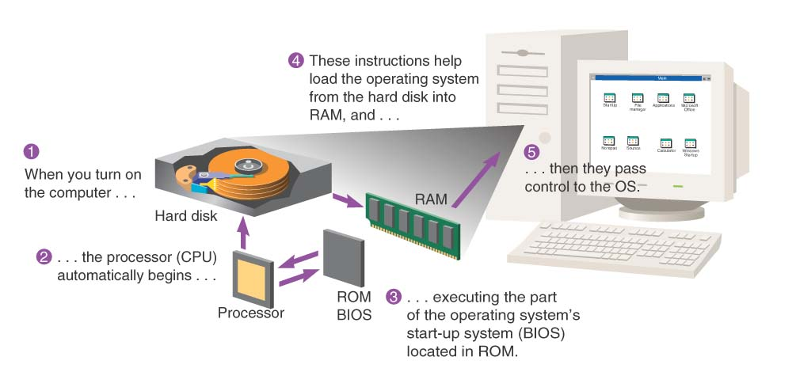
“Loading” Sistem Operasi
Booting – proses pemasukan (loading) sistem operasi kedalam
memori utama komputer

Slide 21
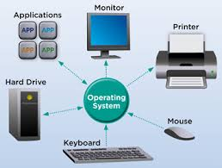
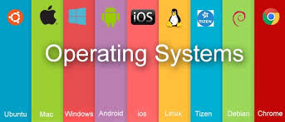
Sistem Operasi :
Mengkoordinasi perangkat keras
Sebagian besar komputer terdiri dari komponen perangkat keras yang saling
berhubungan seperti, keyboard, mouse, printer, monitor, perangkat
penyimpan dan memori.
Sistem operasi bertugas
mengkoordinasi
seluruh komponen HW
agar dapatbersama bersama
dalam dalam melayani
pengguna (user)
www.webopedia.com

Slide 22
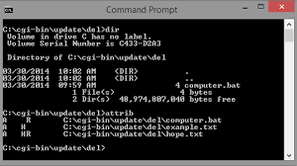
Sistem Operasi : Menyediakan fasilitas antar muka
User interface
Salah satu fungsi dari the operating system yang membolehkan individu untuk mengakses dan memerintah komputer
Layar tampilan yang dapat dikendalikan oleh pengguna (user) yang memungkinkan kita untuk berkomunikasi, atau berinteraksi dengan komputer.
Sebagian besar sudah menyediakan fungsi grafis meski fungsi non-grafis masih digunakan
Command-based user interface
Antar muka yang mengharuskan user mengetikkan perintah agar komputer dapat melakukan aktivitas dasar
Contoh : os DOS

Slide 23
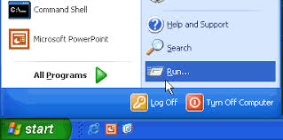
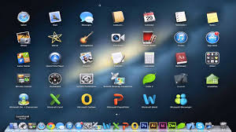
Graphical user interface (GUI)
Antar muka yang lebih menyenamgkan pengguna karena telah menggunakan ikon gambar , shortcut, menu dengan visualisasi yang sangat baik yang ditampilkan pada layar untuk mengrimkam perintah kepada sistem komputer
Contoh Windows, MAC OS

Slide 24
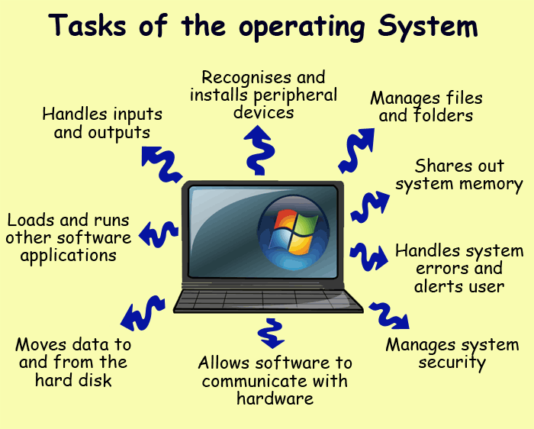
https://www.ictlounge.com/html/operating_systems.htm

Slide 25
Device Driver

Slide 26
Device Driver
Device Driver merupakan perangkat lunak yang juga sangat penting dalam sistem komputer setelah perangkat lunak Sistem Operasi
Pada umumnya device driver akan dimuat ke dalam ruangan kernel sistem operasi selama porses booting dilakukan.
Device Driver adalah perangkat lunak yang memberikan izin dan mengatur sistem komputer untuk mengakses sebuah perangkat keras.
Device Driver harus diinstal agar perangkatkat keras dikenali dan dapat digunakan dalam sistem komputer dikarenakan ada hardware yang tidak akan dikenal dan tidak dapat digunakan dengan maksimal jika driver tidak diinstall atau drive yang diinstall tidak cocok.

Slide 27
Device Driver
Didalam Operating System Windows, ekstensi dari file device driver biasanya diakhiri dengan DLL atau EXE.
Beberapa device driver digunakan pengguna komputer karena keperluan pengguna.
Al: Kalangan gamers menginstall device driver untuk hardware (VGA Nvidia GeForce atau alat input Joystick) yang dibutuhkan agar games dapat dimainkan sebagaimana mestinya

Slide 28
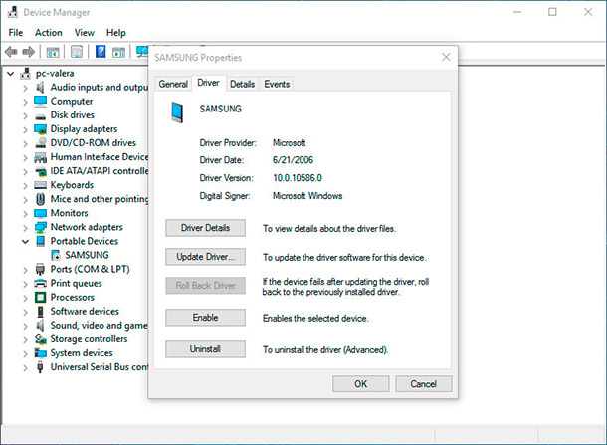
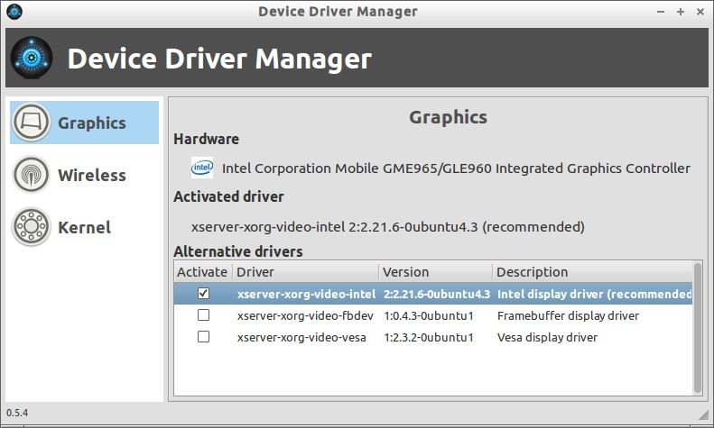
Device Driver

Slide 29
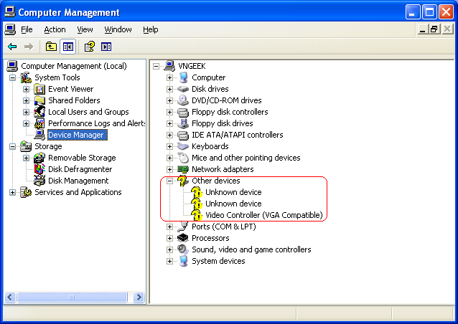
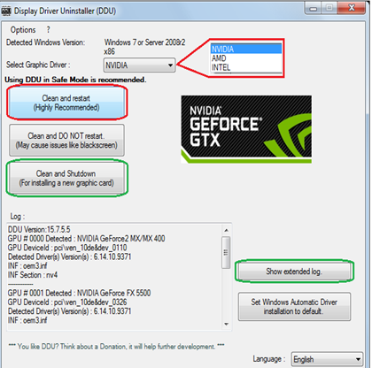
Device Driver
Beberapa device driver digunakan pengguna komputer karena keperluan pengguna.
Al: Kalangan gamers menginstall device driver untuk hardware (VGA Nvidia GeForce atau alat input Joystick) yang dibutuhkan agar games dapat dimainkan sebagaimana mestinya

Slide 30
Software Utility
Merupakan perangkat lunak yang dibuat untuk membantu proses analisis, pengaturan, optimasi atau perawatan komputer
Keberadannya akan sangat dibutuhkan apabila ada kendala pada komputer yang sedang digunakan
Adalah program bantu yang bermanfaat untuk melakukan kegiatan yang terkait dengan sumber daya sistem.
Beberapa merupakan built-in app, sebagian harus di install oleh user

Slide 31
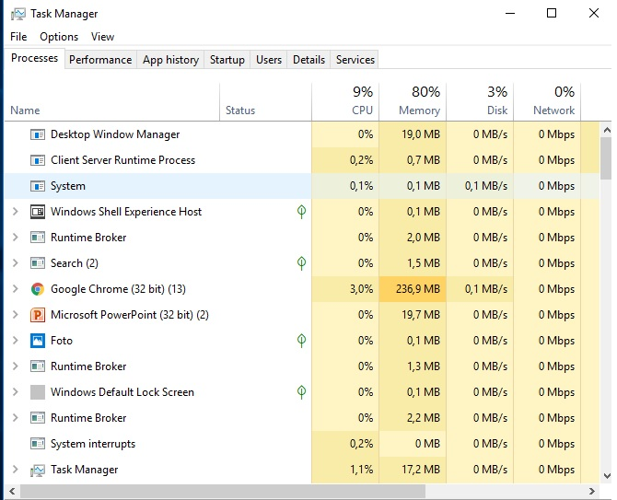
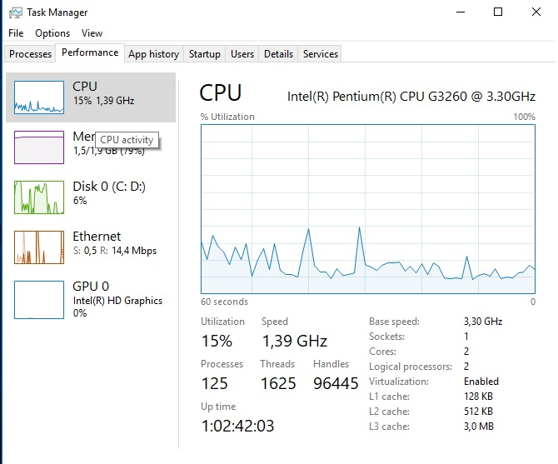
Task manager
Software Utility

Slide 32


Software Utility
Archivers dan Data Compression
Perangkat lunak untuk membuat file menjadi arsip sekaligus mengompres (memperkecil) ukurannya
Sangat bermanfaat untuk menghemat media penyimpanan Mempercepat pengiriman file via email jika banyak file harus dikirim
Beberapa perangkat lunak untuk membuat arsip dan mengkompresi ukuran data diantaranya WinRAR, WinZip, FilZip, 7-Zip, PowerISO

Slide 33
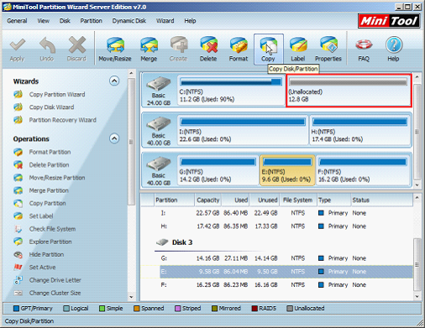
Software Utility
Disk Partition Editors
Partisi atau pembagian ukuran ruang pada hard disk sangat penting agar pengguna komputer dapat menentukan drive dan ukuran yang tepat untuk menyimpan data, program dll yang terkait dengan sistem komputer
Built in Disk Partition Editors ada pado OS
Software Partition yang harus di install ex : Partition Wizard ,Partition Magic

Slide 34
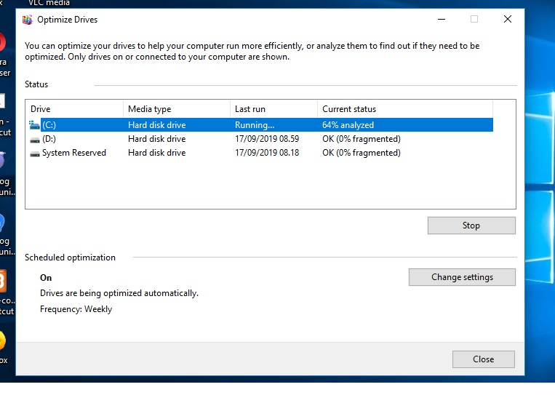
Software Utility
Disk Defragmenters
Pada sistem operasi Windows terdapat built-in app yang bernama “Disk Defragmenter”, perangkat lunak ini digunakan untuk mendefrag suatu partisi hard disk drive, dengan demikian ruang kosong pada hard disk drive dapat dioptimasi dan proses pembacaan data didalamnya menjadi relatif lebih cepat.

Slide 35
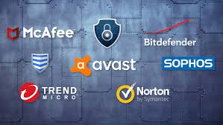
Software Utility
Anti Virus merupakan utility untuk menjaga keamanan komputer
Antivirus merupakan aplikasi yang sudah dapat dipastikan terpasang pada setiap sistem operasi (terutama Windows), sistem operasi tanpa Antivirus akan sangat beresiko tinggi terhadap kehilangan dan kerusakan data atau bahkan pencurian data sensitif dengan berbagai teknik hacking.
www.macworld.com

Slide 36
PERANGKAT LUNAK APLIKASI

Slide 37
PERANGKAT LUNAK APLIKASI
Adalah Perangkat lunak yang dirancang desainer dan dibuat programmer
secara perorangan atau melalui perusahaan pengembang perangkat lunak
Sering disebut ‘program end-user’
digunakan khusus untuk membantu berbagai macam aktivitas atau tugas
Aktivitas atau Tugas yang dapat dikerjakan antara lain :
membuat dokumen,
spreadsheet, database, dan publikasi,
melakukan riset online, mengirim email, membuat grafik ,
menjalankan bisnis, dan bahkan bermain game!
Sebagian besar adalah perangkat lunak berbayar meski ada yang tidak berbayar

Slide 38
Application Delivery Mechanisms
Pengembang memiliki banyak pilihan berbeda bagaimana pengguna akhir mendapatkan aplikasi mereka yakni :
Aplikasi diinstal langsung pada PC dan / atau server pengguna.
Aplikasi dikirim sebagai aplikasi Web, aplikasi ini berada di server Web, dan pengguna mengakses aplikasi melalui browser .
website konten lebih statik konten lebih sedikit interaktiv elemen
web aplikasi seperti email atau aplikasi social media lebih dinamis dan didesain untuk interaksi user

Slide 39
Application Delivery Mechanisms
Aplikasi perangkat lunak sebagai layanan (SaaS), terkait erat dengan aplikasi Web.
Sebagian besar diakses menggunakan web browser akan tetapi beberapa aplikasi SaaS dapat diakses melalui smartphone atau tablet
Data pengguna untuk aplikasi SaaS disimpan dalam lingkungan komputasi awan (yang mungkin atau mungkin tidak berlaku untuk aplikasi Web)
Aplikasi SaaS berbayar dengan berlangganan, yang kurang umum untuk aplikasi Web.

Slide 40
Contoh-contoh terkenal dari aplikasi SaaS
Salesforce.com fokus CRM flatform, membantu perusahaan lain untuk berkembang
Microsoft Office 365 adalah produk layanan berlangganan yang ditawarkan oleh Microsoft sebagai bagian dari produk Microsoft Office https://www.office.com/?omkt=id-id
Adobe Creative Cloud adalah seperangkat aplikasi dan layanan dari Adobe Systems yang memberikan pelanggan akses ke kumpulan perangkat lunak yang digunakan untuk desain grafis, pengeditan video, pengembangan web, fotografi, bersama dengan serangkaian aplikasi seluler dan juga beberapa layanan cloud opsional.
https://www.adobe.com/creativecloud.htm

Slide 41

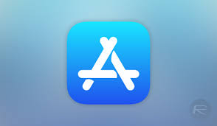
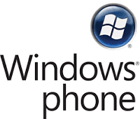
Application delivery for mobile application
Apple App Store adalah platform distribusi aplikasi untuk iOS yang dikembangkan dan dikelola Apple Inc. Layanan ini memungkinkan pengguna menjelajah dan mengunduh aplikasi yang dikembangkan dengan Apple iOS SDK. Aplikasi dapat diunduh langsung ke sebuah perangkat iOS atau komputer pribadi melalui iTunes
Dengan adanya application distribution storefront pada perangkat telepon cerdas yang tidak terpisahkan dari System operasi perangkat mobile
Google Play, dikenal sebagai Android Market, adalah aplikasi terdepan untuk pendistribusian aplikasi berbasis android dan aplikasi digital media seperti, music, movies and books, from Google.
Tersedia pada perangkat mobile dan tablet dengan OS Android operating system (OS), mendukung juga Chrome OS devices
Windows Phone Store is a former app store, developed by Microsoft for its Windows Phone. It was launched along with Windows Phone 7 in October 2010.

Slide 42
Program aplikasi
Word Processing (Pengolah kata)‏
Spreadsheet (Pengolah angka)‏
Presentasi
Database (Pengolah data)‏
Design Grafis (Pengolah Gambar)‏
CAD (Computer Aid Design)‏
Multimedia
Internet

Slide 43
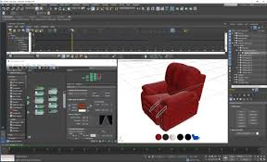
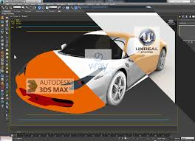
CAD (Computer Aid Design) Merupakan aplikasi yang berorientasi pada rancangan bangunan dan mesin merupakan suatu program komputer untuk menggambar suatu produk atau bagian dari suatu produk. Produk yang ingin digambarkan bisa diwakili oleh garis-garis maupun simbol-simbol yang memiliki makna tertentu yang berupa gambar 2 dimensi dan gambar 3 dimensi.
www.engineering.com
www.scriptspot.com

Slide 44
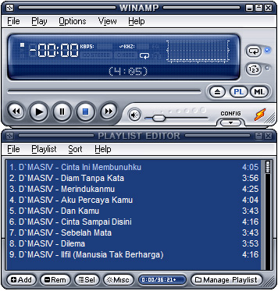
MultimediaDesign merupakan aplikasi yang digunakan untuk merubah data menjadi hiburan
Winamp
Media Player
Real Player
Cyberlink Power DVD

Slide 45
Internet merupakan aplikasi yang digunakan mencari informasi lewat internet,Contohnya :
Internet Explorer
Mozilla fire Fox
Yahoo Messenger

Slide 46
Bahasa Pemograman
Adalah perintah yang digunakan untuk untuk membuat program komputer

Slide 47
Tingkatan Bahasa Pemrograman
Bahasa Mesin atau bahasa level rendah
Bahasa Level tinggi
Bahasa Generasi ke-empat
Bahasa Pemrograman –

Slide 48
Bahasa pemrograman Gen-1 & Gen2
Disebut juga dengan bahasa mesin (assembler), bahasa ini menggunakan kode angka 0 dan 1.
Bahasa pemrograman generasi kedua menggunakan bahasa rakitan (assembly). Sebagai pengganti kode-kode biner, digunakanlah kependekan dari kata-kata. Misalkan “MOV” untuk menyatakan “MOVE/Pindah”,
STO untuk “STORE/Simpan”
Contoh: Bahasa mesian dan bahasa Assembler

Slide 49
Bahasa Pemrograman Gen-3
Disebut bahasa mesin yang sudah diterjemahkan ke dalam bahasa manusia(inggris), Bahasa pemrograman generasi ketiga menggunakan pendekatan prosedural. Sebagai bahasa prosedural, pemrogram perlu menuliskan instruksi-instruksi yang rinci agar komputer melaksanakan tugasnya. Program ditulis dengan menggunakan kata-kata yang biasa dipakai manusia, seperti WRITE untuk menampilkan sesuatu di layar dan READ untuk membaca data dari keyboard, Print
Untuk Mencetak.
:Basic, Cobol, Fontran, Pascal

Slide 50
Bahasa Pemrograman Gen-4
Bahasa pemrograman generasi keempat dirancang untuk mengurangi waktu pemrograman dalam membuat program sehingga diharapkan produktifitas pemrogram jadi meningkat dan program dapat dibuat dalam waktu yang lebih singkat.
bahasa pemrograman generasi keempat dapat dipakai oleh pemakai yang kurang mengetahui hal-hal teknis tentang pemrograman tanpa bantuan pemrogram profesional
memungkinkan pemakai menyelesaikan masalah dengan sedikit penulisan kode program dengan menggunakan pendekatan non-prosedural untuk membuat program
Contoh :Visual Basic, Delphi,Visual C++.Java,Mysql,dll

Slide 51
Reference
Ian Sommerville, Software Engineering Ninth edition, 2011,Addison wesley

